Slide 1
Индивидуальный план развития руководителей и заместителей организаций здравоохранения РК
Астана 2018

Slide 2
Международный опыт
Международная федерация госпиталей (IHF) является международной некоммерческой неправительственной организацией. Членами организации являются больницы и организации здравоохранения. IHF предоставляет платформу для обмена знаниями и стратегическим опытом, а также возможности для международного сотрудничества в сфере развития здравоохранения с различными участниками сектора здравоохранения.
Основанная в 1929 году после первого Международного конгресса больниц в Атлантик-Сити, США в качестве Международной ассоциации госпиталей, она была переименована после Второй мировой войны в 1947 году. Штаб-квартира находится в Женеве. Роль данной организации заключается в оказании помощи больницам в повышении уровня услуг во всем мире, которые они оказывают населению с целью улучшения здоровья общества.
IHF разработала платформу для определения уровня компетенций, которая будет представлена на русском языке (в разработке совместно с РЦРЗ). На основе данной платформы, разрабатывается новый индивидуальный план компетенций менеджера здравоохранения РК.

Slide 3
Разработка компетенций менеджеров в Казахстане
На основании анализа международного опыта, нормативных правовых актов, регламентирующих квалификационные требования медицинских работников РК, предложений от медицинских ВУЗов РК по формированию перечня компетенций менеджеров здравоохранения - был разработан перечень компетенций менеджеров здравоохранения РК (для руководителей и заместителей).
Для повышения профессионального уровня менеджеров в здравоохранении и лидерства (на базе перечня компетенций) был разработан РЦРЗ 3-х летний план развития компетенций, основанный на самооценке (самоанализе) руководителей и заместителей организаций здравоохранения РК.

Slide 4
«Согласовано» «Утверждено»
Служба управления персоналом Руководитель управления здравоохранения
управления здравоохранения
______________________________ области ______________________________ области
______________________(Ф.И.О., подпись) ______________________(Ф.И.О., подпись)
от «____» ___________20__года от «____» ___________20__года
Индивидуальный план
непрерывного профессионального развития менеджера здравоохранения
Наименование организации здравоохранения:
Ф.И.О. менеджера здравоохранения:
Должность:
Дата заполнения:
Период планирования (3 года):
Форма ИПР (РЦРЗ)

Slide 5
При самооценке менеджером каждая компетенция** определяется по шкале в четыре уровня:
1-ниже среднего (действия не соответствуют компетенции, требуют существенной коррекции и/или компенсации действиями коллег/подчиненных);
2-средний (значительное количество проявлений компетенции соответствуют требуемому поведению, однако есть резервы для развития);
3-выше среднего (проявляется достаточно эффективный для выполнения работы уровень развития компетенции);
4-высокий (демонстрируется образец поведения по компетенции, можно ориентироваться для того, чтобы понять, как необходимо действовать).
Уровни на осях диаграммы обозначаются вручную либо в excel (лепестковая диаграмма).
Компетенции, по которым уровень оценки составил 2 и ниже, требует развития и прохождения обучения, которое необходимо запланировать, указав сроки и объем в часах в таблице на следующей странице.
* - в первый раз заполняется первая диаграмма, далее в динамике самооценка производится на 2-й и 3-й годы;
** - наименования компетенций указаны на следующей странице в соответствие с порядковым номером

Slide 6
№ | Требуемые компетенции | Миним.требуемый объем обучения в часах* | Планируемый срок обучения | Фактический срок обучения | Подтверждающие документы
I. Управленческие компетенции
Личная эффективность
 | Коммуникативные навыки
 | Управление временем и приоритетами (тайм-менеджмент)
 | Осведомленность об инициативах в здравоохранении местного, национального, глобального уровней
 | Лидерство
 | Навыки влияния, убеждения и презентации
Управление процессами
 | Стратегическое управление
 | Диагностика, анализ процессов
 | Измерение деятельности (SMART-цели/индикаторы)
 | Управление рисками
 | Операционное управление
 | Управление проектами
 | Принятие управленческих решений на основе доказательств (доказательный менеджмент)
 | Управление конфликтами
 | Управление изменениями
 | Применение принципов корпоративного управления
ИТОГО требуемый минимальный объём обучения для развития управленческих компетенциЙ в часах: |  | не менее 216 ч.
II. Профессиональные компетенции
Управление ресурсами
 | Планирование и прогнозирование человеческих ресурсов, найм, отбор и адаптация работников
 | Мотивация сотрудников, включая обучение
 | Оценка деятельности
 | Развитие корпоративной культуры организации
 | Эффективная оплата труда
 | Управление финансами
 | Управление информацией
 | Эффективное использование ресурсов
 | Применение маркетинговых инструментов
 | Применение информационных технологий
 | Лекарственный менеджмент
 | Управление воздействием на окружающую среду
Обеспечение качества
 | Способность к организации пациентоориентированного подхода
 | Управление жалобами и обратной связью с клиентами
 | Управление системами (стандартами) качества
ИТОГО требуемый минимальный объём обучения для развития профессиональных компетенций: |  | не менее 216 ч.
ВСЕГО требуемый минимальный объём обучения для развития компетенций менеджеров здравоохранения в течение 3 лет: |  | не менее 432 ч.
Переподготовка по специальности «Менеджмент здравоохранения» |  | 864 ч.
Обучение в магистратуре по специальности «Менеджмент здравоохранения»

Slide 7
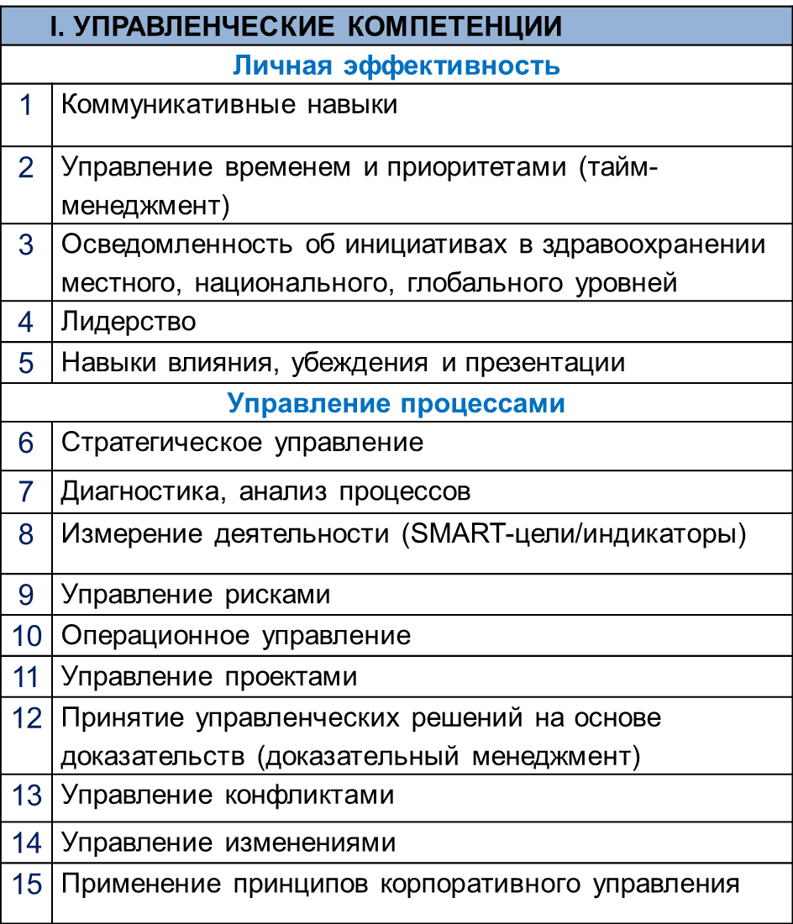
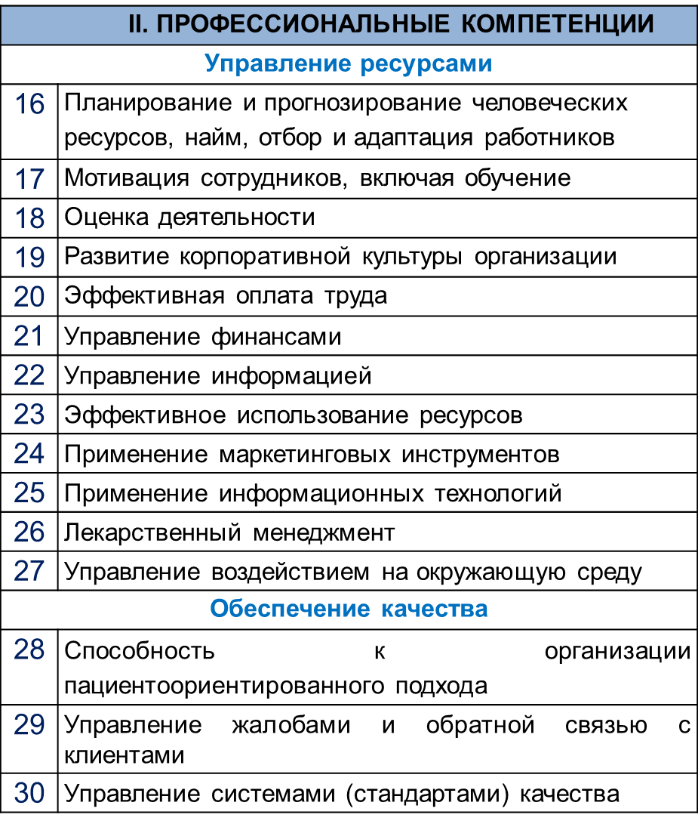
Перечень компетенций менеджеров здравоохранения РК

Slide 8
Данные основаны на результатах индивидуального плана НПР руководителей ОЗ: 419 человек (53,8%)

Slide 9
Данные основаны на результатах индивидуального плана НПР заместителей ОЗ: 692 человек (41%)

Slide 10
Самые востребованные компетенции (из предложенных 30 компетенций):
Одним из самых важных и требуемых компетенций менеджеров здравоохранения:
- управление временем и приоритетами (тайм-менеджмент), по мнению 322 менеджеров (6,1% от общего количества ответивших);
- стратегическое управление, по мнению 291 менеджера (5,5% от общего количества ответивших);
- применение принципов корпоративного управления, по мнению 286 менеджеров (5,4% от общего количества ответивших);
- управление рисками, по мнению 279 менеджеров (5,3% от общего количества ответивших);
- измерение деятельности (SMART-цели (индикаторы), по мнению 257 менеджеров (5,3% от общего количества ответивших).

Slide 11
5 приоритетных компетенций для развития на 2019
На основе международного опыта и мнения руководителей организаций здравоохранения были отобраны 5 важных и требуемых компетенций менеджеров здравоохранения, которые требуют концентрации и внимания:
Объяснять и сообщать миссию, цели и приоритеты внутренним и внешним субъектам;
Ведение разработки ключевых документов планирования, включая стратегические планы, планы услуг и бизнес-кейсы для новых услуг;
эффективное управление ведомственными процессами в области человеческих ресурсов, включая планирование; аттестация; стимулы; набор персонала; выбор и удержание; обучение и образование; мотивация, коучинг и наставничество; показатели эффективности;
управление временем и приоритетами (тайм-менеджмент);
управление изменениями (внутренними и внешними).

